Slide 1
Robotikprojekt Turtlebot

Slide 2
Robotikprojekt Turtlebot
von Janis Schneider und Niklas von Seggern
06. März 2025

Slide 3
Die Headline 2 ist in der Calibri Bold mit 24 p und mit einem Zeilenabstand von 26 p anzulegen
Die Subheadline ist in der Calibri Bold mit 18 p und
Mit einem Zeilenabstand von 20 p anzulegen
Der Fließtext ist in der Calibri Regular 18 p, 20 p Zeilenabstand angelegt.
Der Fließtext ist in der Calibri Regular 18 p, 20 p Zeilenabstand angelegt.
Der Fließtext ist in der Calibri Regular 18 p, 20 p Zeilenabstand angelegt.
Der Fließtext ist in der Calibri Regular 18 p, 20 p Zeilenabstand angelegt.
Der Fließtext ist in der Calibri Regular 18 p, 20 p Zeilenabstand angelegt.
Der Fließtext ist in der Calibri Regular 18 p, 20 p Zeilenabstand angelegt.
      Dies ist ein Beispiel für eine Aufzählung in 1. Ebene
      Dies ist ein Beispiel für eine Aufzählung in 1. Ebene
      Dies ist ein Beispiel für eine Aufzählung in 1. Ebene
        Dies ist ein Beispiel für eine Aufzählung in 2. Ebene
        Dies ist ein Beispiel für eine Aufzählung in 2. Ebene
      Dies ist ein Beispiel für eine Aufzählung in 1. Ebene

Slide 4
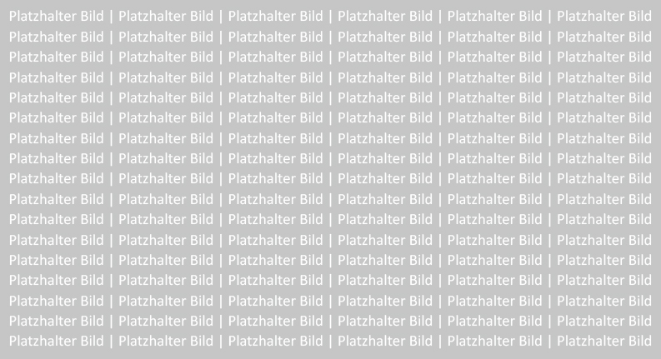
Rectified Image Node
- Abonniert ein komprimiertes Kamerabild und entfernt Verzerrungen durch eine vordefinierte Kameramatrix.
- Wandelt das ROS-Bild in ein OpenCV-Bild um und wendet die Remap-Funktion zur Entzerrung an.
- Veröffentlicht das entzerrte Bild für weitere Verarbeitungsschritte.
Bildunterschrift in Fließtextgröße
Bildunterschrift in Fließtextgröße

Slide 5
Bird‘s Eye Node
- Verarbeitet das entzerrte Bild und berechnet eine Perspektivtransformation.
- Nutzt eine Homographie-Matrix, um das Bild in eine Draufsicht zu konvertieren.
- Erleichtert die Erkennung von Fahrbahnmarkierungen.
- Veröffentlicht das transformierte Bild für nachfolgende Verarbeitungsschritte.
Bildunterschrift in Fließtextgröße
Bildunterschrift in Fließtextgröße

Slide 6
Bird‘s Eye With LiDAR Node
- Verarbeitet Lidar-Scandaten zur Erkennung von Hindernissen.
- Transformiert Lidar-Daten ins Kamerakoordinatensystem.
- Zeichnet erkannte Hindernisse ins Bird’s-Eye-View Bild ein.
- Veröffentlicht die geringsten Abstände und ob der Roboter nach links oder rechts ausweichen soll.
Bildunterschrift in Fließtextgröße

Slide 7
Follow Line Node
- Verarbeitet das Bild aus der Vogelperspektive, um eine Spur zu erkennen.
- Farbfilterung im HSV-Farbraum zur Detektion gelber Markierungen.
- Konturanalyse zur Identifikation der Fahrspurbegrenzungen.
- Berechnet den Mittelpunkt der Spur und passt die Bewegung des Roboters mit einem PD-Regler an.
- Enthält eine Zustandsmaschine, die Hindernisse erkennt und ausweicht.
Bildunterschrift in Fließtextgröße
Bildunterschrift in Fließtextgröße

Slide 8


Slide 9
Fahren….
HAWK
Fakultät Ingenieurwissenschaften und Gesundheit
Von-Ossietzky-Straße 99
37085 Göttingen

Slide 10
Danke
HAWK
Fakultät Ingenieurwissenschaften und Gesundheit
Von-Ossietzky-Straße 99
37085 Göttingen

Slide 11
Die Headline
Der Fließtext ist in der Calibri Regular 18 p, 20 p Zeilenabstand angelegt.
Der Fließtext ist in der Calibri Regular 18 p, 20 p Zeilenabstand angelegt.
Der Fließtext ist in der Calibri Regular 18 p, 20 p Zeilenabstand angelegt.
Bildunterschrift in Fließtextgröße
Bildunterschrift in Fließtextgröße

Slide 12
Die Headline 2 ist in der Calibri Bold mit 24 p und mit einem Zeilenabstand von 26 p anzulegen
Die Subheadline ist in der Calibri Bold mit 18 p und
Mit einem Zeilenabstand von 20 p anzulegen
Der Fließtext ist in der Calibri Regular 18 p, 20 p Zeilenabstand angelegt.
Der Fließtext ist in der Calibri Regular 18 p, 20 p Zeilenabstand angelegt.
Der Fließtext ist in der Calibri Regular 18 p, 20 p Zeilenabstand angelegt.
Der Fließtext ist in der Calibri Regular 18 p, 20 p Zeilenabstand angelegt.
Der Fließtext ist in der Calibri Regular 18 p, 20 p Zeilenabstand angelegt.
Der Fließtext ist in der Calibri Regular 18 p, 20 p Zeilenabstand angelegt.
      Dies ist ein Beispiel für eine Aufzählung in 1. Ebene
      Dies ist ein Beispiel für eine Aufzählung in 1. Ebene
      Dies ist ein Beispiel für eine Aufzählung in 1. Ebene
        Dies ist ein Beispiel für eine Aufzählung in 2. Ebene
        Dies ist ein Beispiel für eine Aufzählung in 2. Ebene
      Dies ist ein Beispiel für eine Aufzählung in 1. Ebene

Slide 13
Die Headline 2 ist in der Calibri Bold mit 24 p und mit einem Zeilenabstand von 26 p anzulegen
Der Fließtext ist in der Calibri Regular 18 p, 20 p Zeilenabstand angelegt.
Der Fließtext ist in der Calibri Regular 18 p, 20 p Zeilenabstand angelegt.
Der Fließtext ist in der Calibri Regular 18 p, 20 p Zeilenabstand angelegt.
Bildunterschrift in Fließtextgröße
Bildunterschrift in Fließtextgröße

